Slide 1
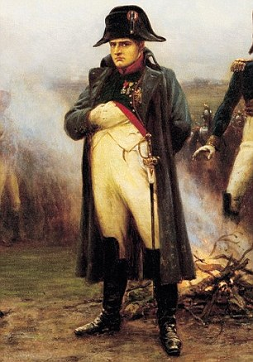
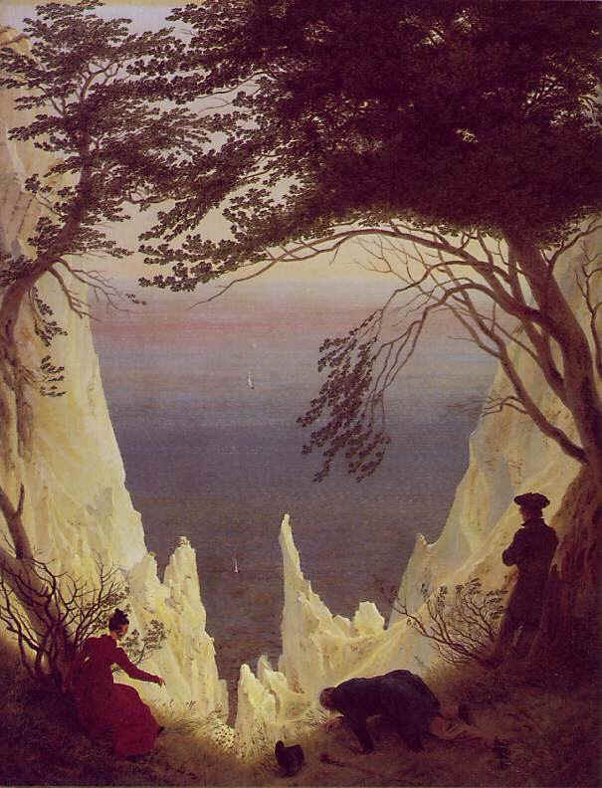
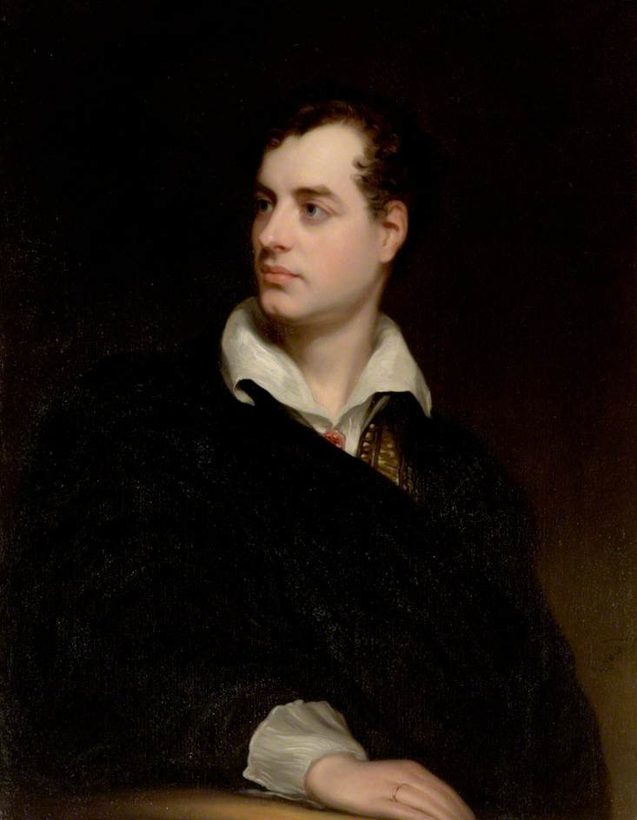
Les racines de l’intérêt pour l’Histoire au XIXe siècle: la Révolution, le Romantisme, le Nationalisme
« Notre siècle est le siècle d’Histoire » (Gabriel Monod)

Slide 2
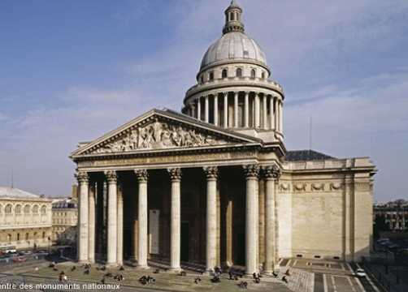
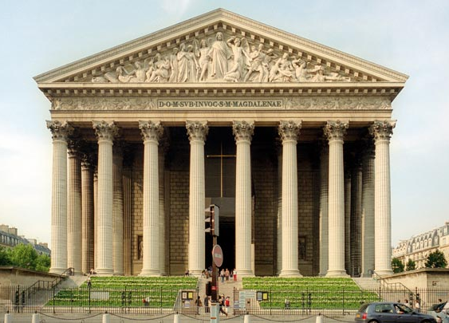

Slide 3
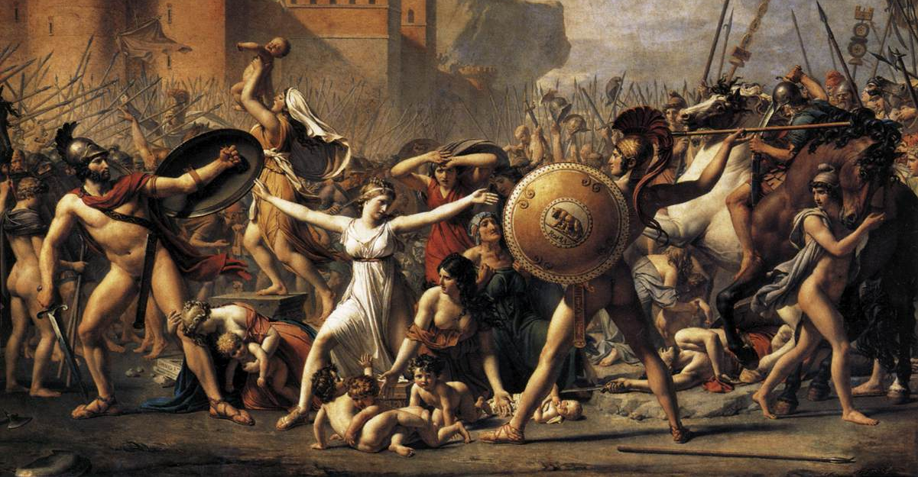

Slide 4
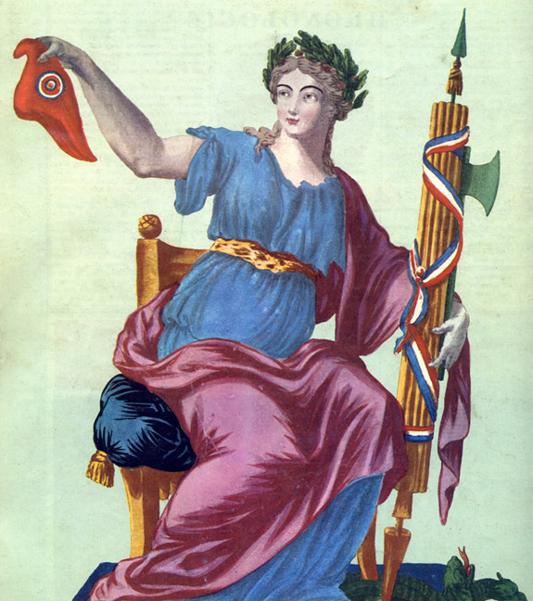
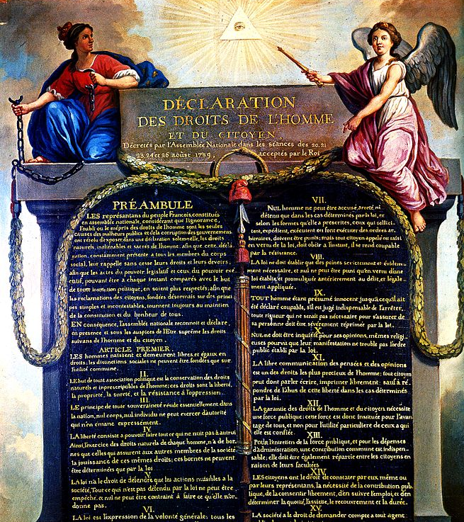

Slide 5
I. La Révolution française et son héritage
« Passe maintenant, lecteur ; franchis le fleuve de sang qui sépare à jamais le vieux monde dont tu sors, du monde nouveau à l'entrée duquel tu mourras. » (René de Chateubriand : Mémoires d’Outre-tombe.)
« De mémoire d’historien, jamais peuple n’a éprouvé, dans ses mœurs et dans ses plaisirs, de changement plus rapide et plus total que celui de 1780 à 1823. » (Stendhal, Racine et Shakespeare)
« Le dix-neuvième siècle a une mère auguste, la Révolution française. Il a ce sang énorme dans les veines. (…) La Révolution, toute la Révolution, voilà la source de la littérature du XIXe siècle. » (Victor Hugo : Wiliam Shakespeare)

Slide 6
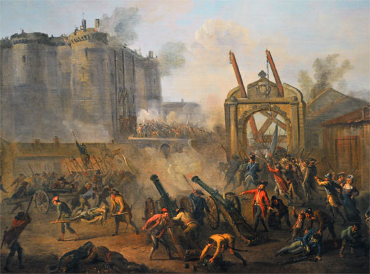
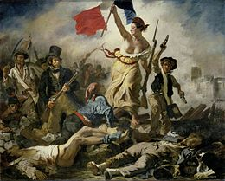
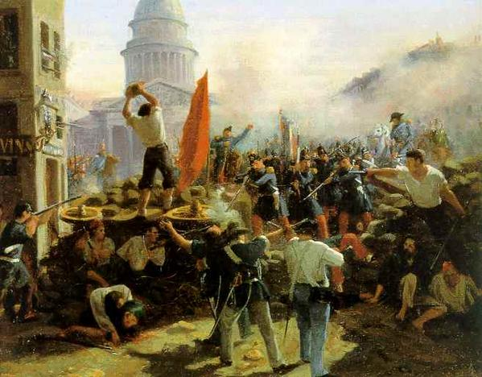
La Révolution comme une expérience historique: « Car il n’est personne parmi nous, hommes du dix-neuvième siècle, qui n’en sache plus que Velly ou Mable, plus que Voltaire lui-même sur les rébellions et les conquêtes, le démembrement des empires, la chute et la restauration des dynasties, les révolutions démocratiques et les réactions en sens contraire. » (Augustin Thierry: Lettres sur l’histoire de France, préface)

Slide 7
II. Romantisme comme un style et comme une sensibilité
« Le Romanticisme est l’art de présenter aux peuples les œuvres littéraires qui, dans l’état actuel de leurs habitudes et de leurs croyances, sont susceptibles de leur donner le plus de plaisir possible. Le classicisme, au contraire, leur présente la littérature qui donnait le plus grand plaisir possible à leurs arrière-grands-pères. » (Stendhal : Racine et Shakespeare)

Slide 8
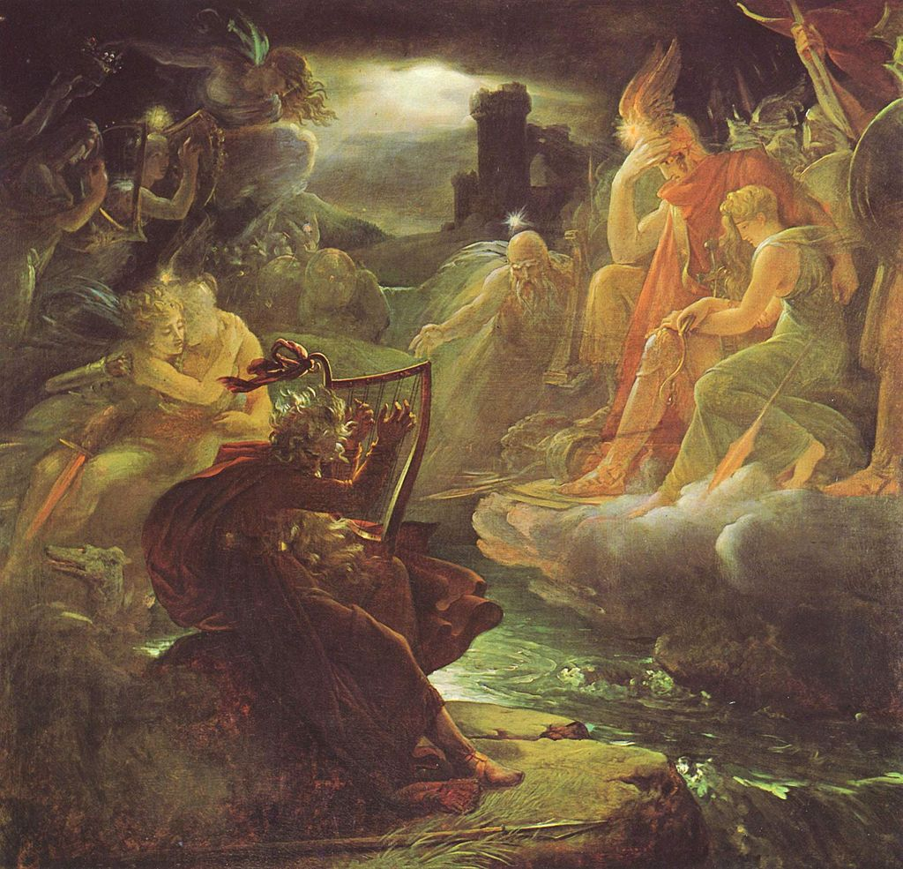
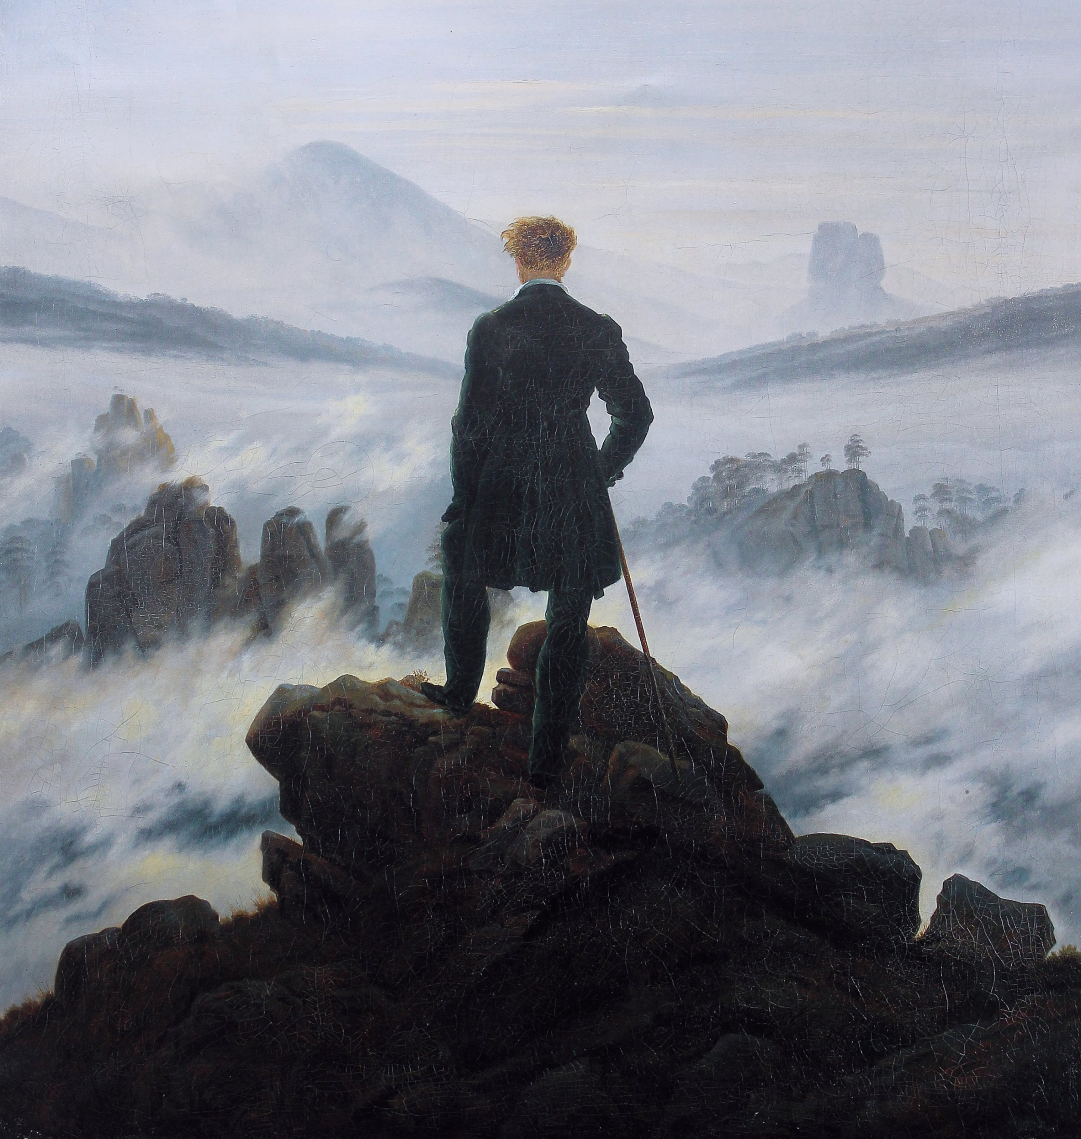

Slide 9
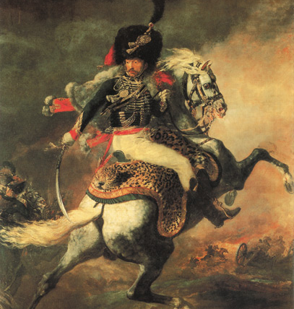
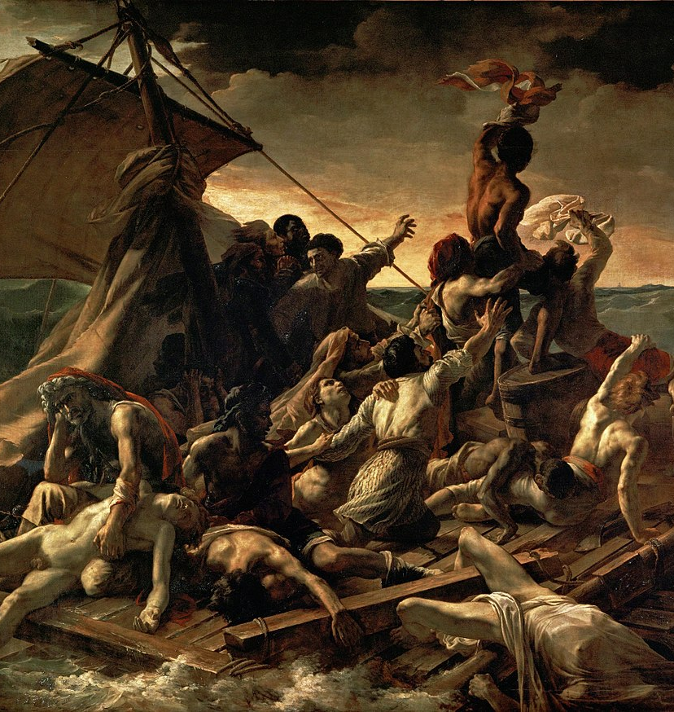

Slide 10
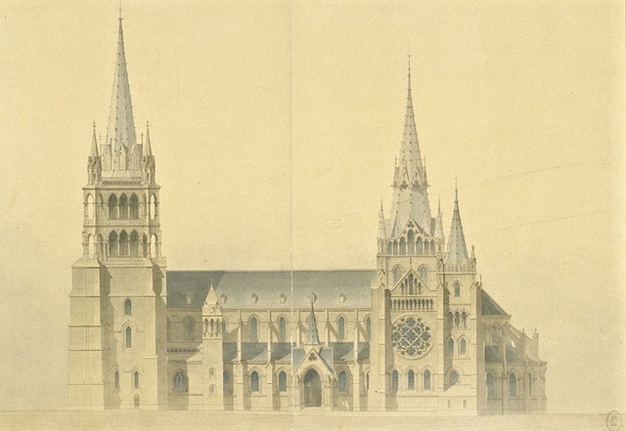

Slide 11
Années 1820 et deux camps littéraires : « La littérature est partagée d’abord en plusieurs zones ; mais les sommités sont divisées en deux camps. Les écrivains royalistes sont romantiques, les Libéraux sont classiques. La divergence des opinions littéraires se joint à la divergence des opinions politiques, et il s’ensuit une guerre à toutes armes, encre à torrents, bons mots à fer aiguisé, calomnies pointues, sobriquets à outrance, entre les gloires naissantes et les gloires déchues. Par une singulière bizarrerie, les royalistes romantiques demandent la liberté littéraire et la révocation des lois qui donnent des formes convenues à notre littérature ; tandis que les libéraux veulent maintenir les unités, l’allure de l’alexandrin et les formes classiques. Les opinions littéraires sont donc en désaccord, dans chaque camp, avec les opinions politiques. » (Honoré de Balzac: Illusions perdues, partie 2: Un grand homme de province à Paris)

Slide 12
Victor Hugo à propos d’une révolution littéraire: « Il y a aujourd’hui l’ancien régime littéraire comme l’ancien régime politique. Le dernier siècle pèse encore presque de tout point sur le nouveau. Il l’opprime notamment dans la critique. (…) Le goût, c’est la raison du génie. Voilà ce qu’établira bientôt une autre critique, une critique forte, franche, savante, une critique du siècle qui commence à pousser des jets vigoureux sous les vieilles branches desséchées de l’ancienne école. Cette jeune critique, aussi grave que l’autre est frivole, aussi érudite que l’autre est ignorante, s’est déjà créé des organes écoutés, et l’on est quelquefois surpris de trouver dans les feuilles les plus légères d’excellents articles émanés d’elle. C’est elle qui, s’unissant à tout ce qu’il y a de supérieur et de courageux dans les lettres, nous délivrera de deux fléaux : le classicisme caduc, et le faux romantisme, qui ose poindre aux pieds du vrai. (…) Mais ce qu’il faut détruire avant tout, c’est le vieux faux goût. Il faut en dérouiller la littérature actuelle. C’est en vain qu’il la ronge et la ternit. Il parle à une génération jeune, sévère, puissante, qui ne le comprend pas. La queue du dix-huitième siècle traîne encore dans le dix-neuvième ; mais ce n’est pas nous, jeunes hommes qui avons vu Bonaparte, qui la lui porterons. » (Victor Hugo: Cromwell, preface - 1826)

Slide 13
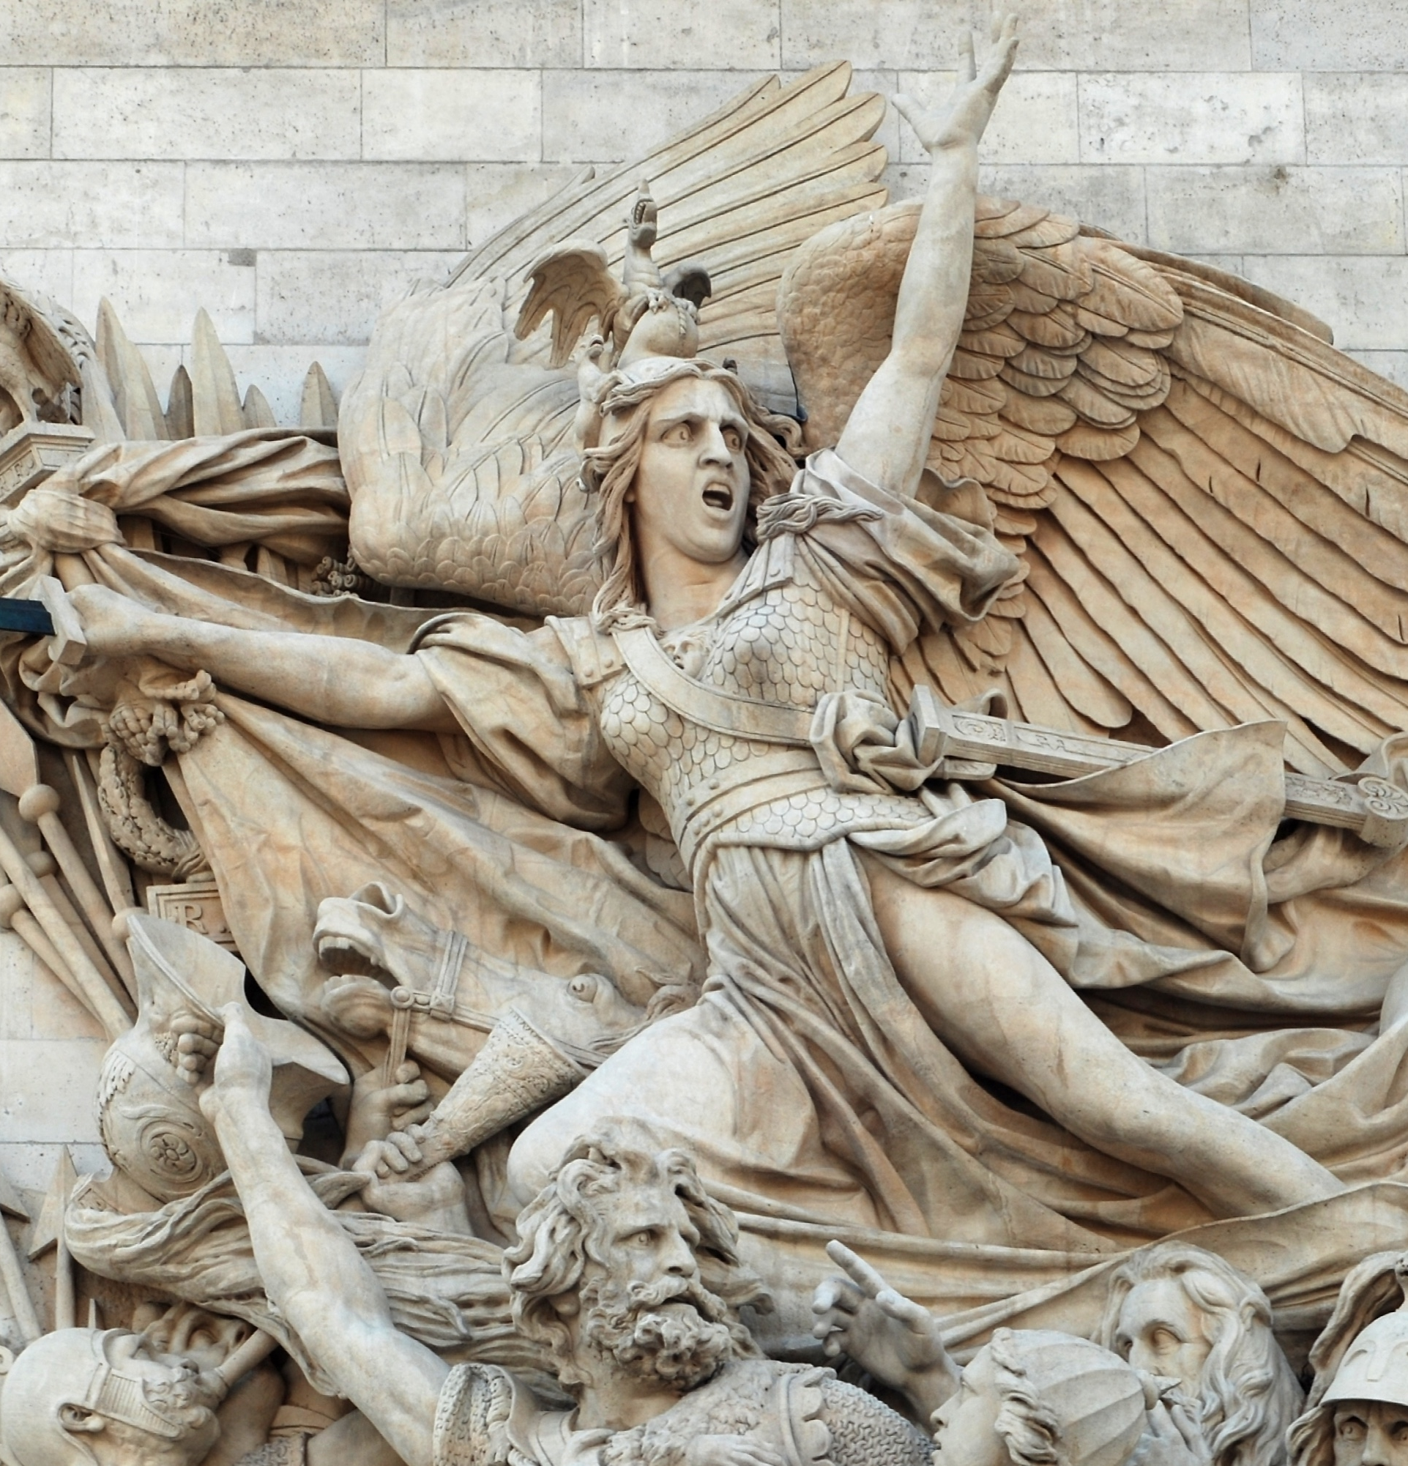
III. Naissance du nationalisme moderne
« Le principe de toute Souveraineté réside essentiellement dans la Nation. Nul corps, nul individu ne peut exercer d'autorité qui n'en émane expressément. » (Déclaration des droits de l’homme et du citoyen, art. 3)
« L’Histoire de France commence avec la langue française. La langue est le signe principal d’une nationalité » (Jules Michelet, Tableau de la France)

Slide 14
IV. Evolution des sciences humaines et de l’Histoire
« Les temps où nous vivons sont si fort des temps historiques, qu'ils impriment leur sceau sur tous les genres de travail. On traduit les anciennes chroniques, on publie les vieux manuscrits (…) Tout prend aujourd'hui la forme de l'histoire, polémique, théâtre, roman, poésie. » (René de Chateubriand, 1831)
« Pour l'homme, le passé ressemble singulièrement à l'avenir : lui raconter ce qui fut, n'est-ce pas presque toujours lui dire ce qui sera ? » (Honoré de Balzac: La Recherche de l’absolu)

Slide 15
Bibliographie sélective
Victor Hugo : Cromwell (Préface) ; Wiliam Shakespeare
Jules Michelet: Préface à l’Histoire de France (1869)
Stendhal: Racine et Shakespeare
Augustin Thierry: Lettres sur l’histoire de France
François Furet: Révolution française. De Turgot à Jules Ferry, 1770-1880
Mona Ozouf: Les Aveux du roman
Alain Vaillant: Qu’est-ce que le romantisme?
Michel Winock: Les voix de la liberté

